Slide 1
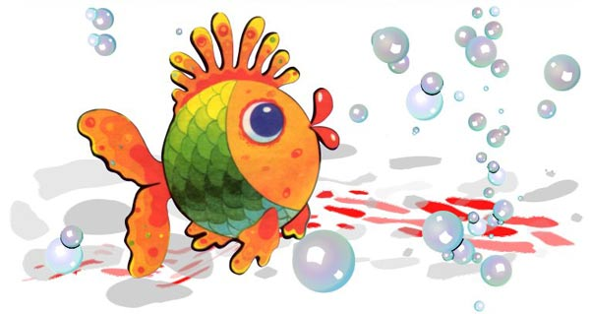
Учебное занятие «Технология изготовления коллажей» по теме: «Рыбки разные бывают»
Мастерская «Чудеса своими руками»
Педагог ДОД – Делий Ирина Николаевна
МАУ ДО Дом детского творчества им.А.Бредова, города Мурманска

Slide 2
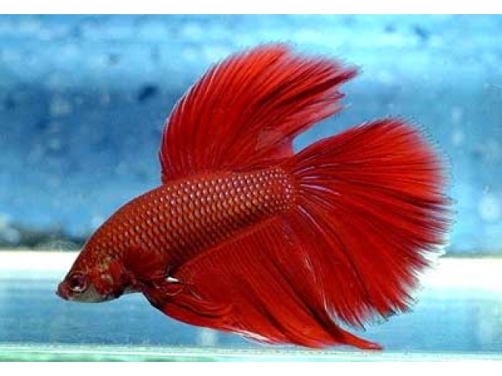
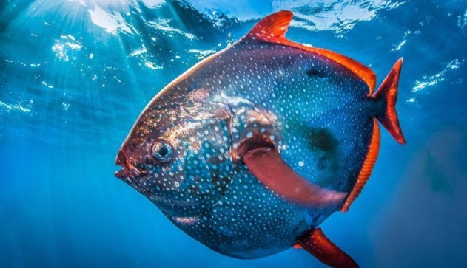
Разные формы тел рыбок
Круглая основа тела
Вытянутая форма тела

Slide 3
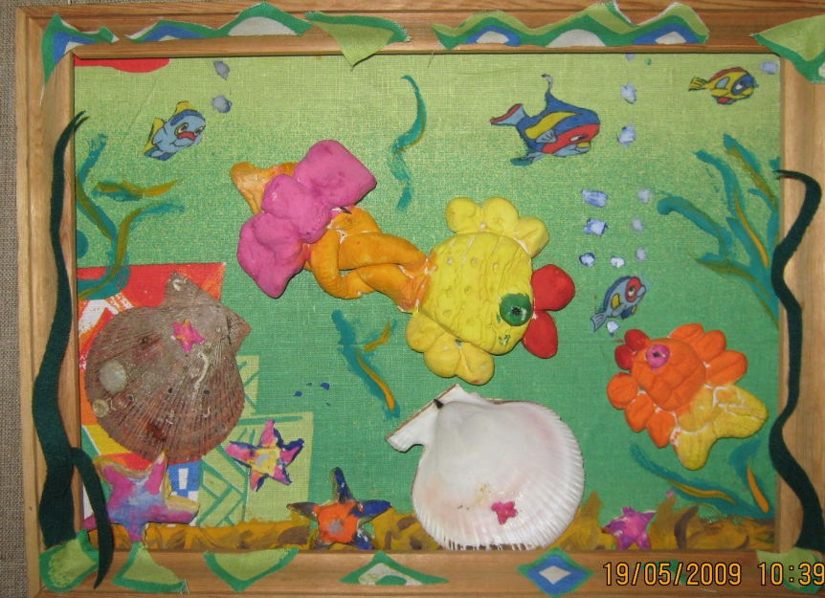
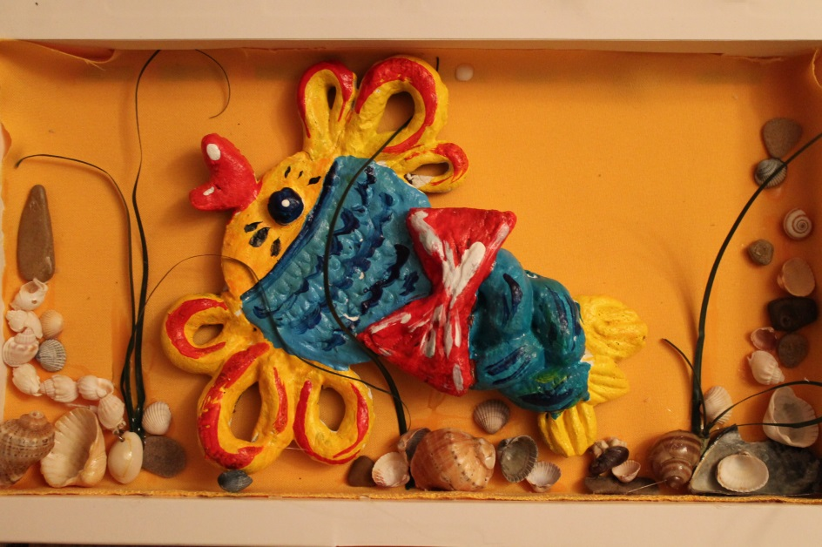
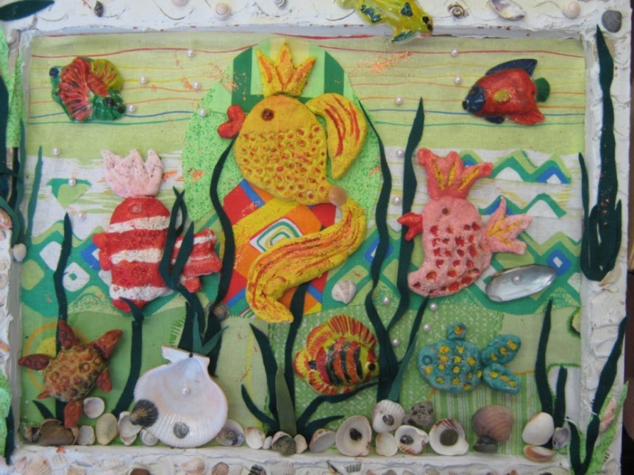
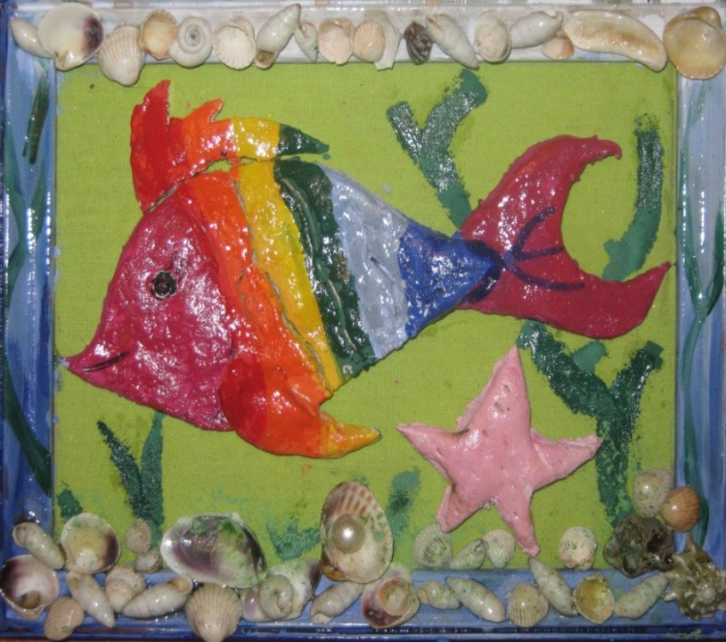
Различные варианты рыбок в детских работах

Slide 4
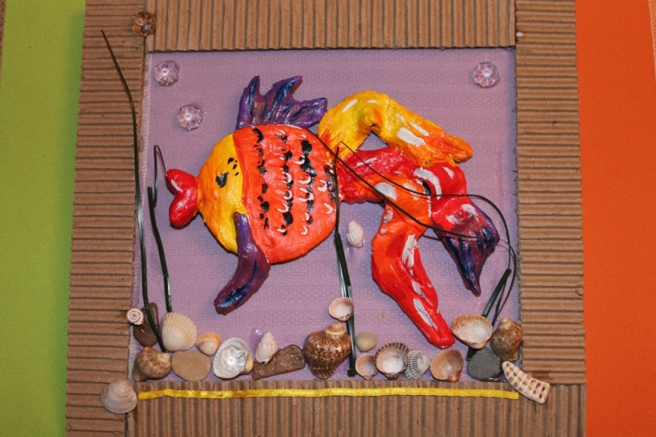
Технология изготовления коллажа «Фантазия на тему о рыбке» 1. Подготовка материалов. 2. Лепка рыбки по выбранной форме. 3. Сушка изделий. 4. Раскрашивание. 5. Создание основы методом аппликации из текстиля. 6. Сборка коллажа, оформление работы природными материалами.

Slide 5
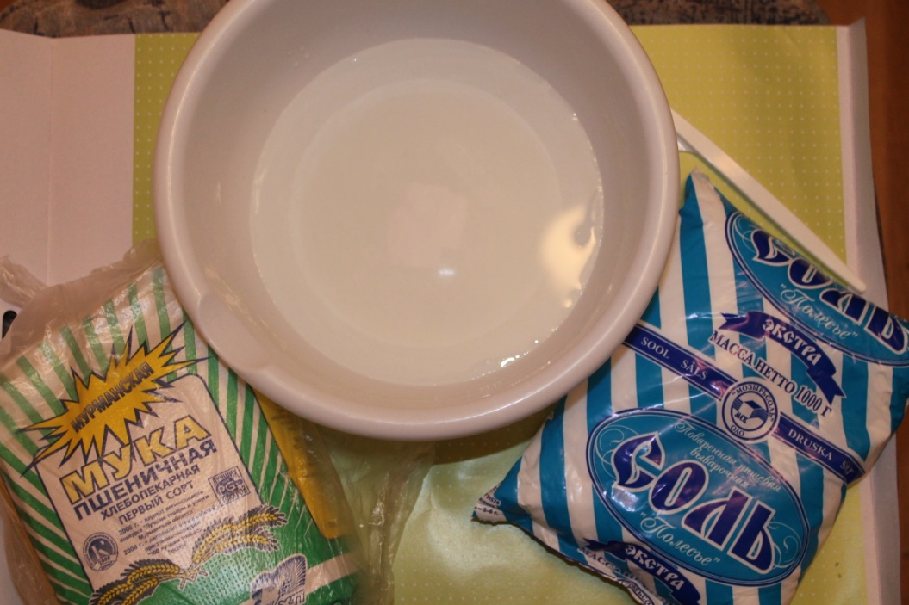
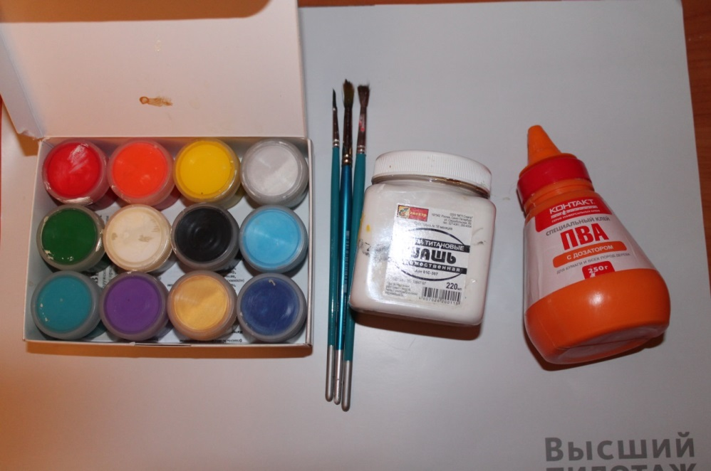
Материалы, необходимые для работы: для замешивания теста и для раскрашивания изделия

Slide 6
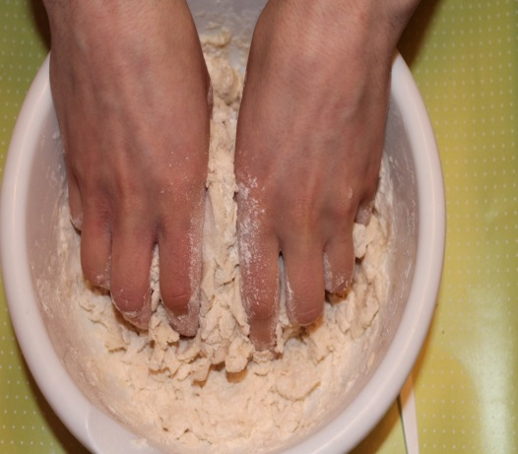
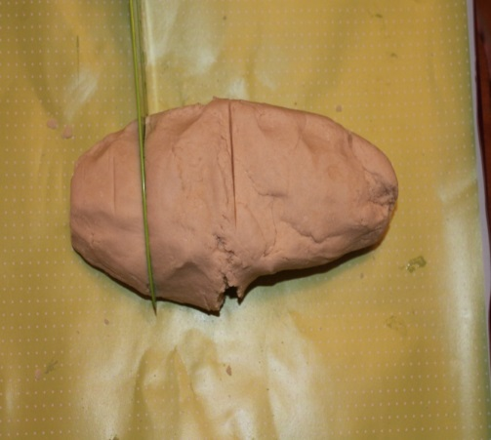
Технология изготовления тела рыбки из соленого теста
Замешивание теста: засыпание соли в воду в равных пропорциях, замешивание мукой
Формирование комочка теста

Slide 7
Раскатывание теста и вырезание туловища рыбки выбранной формы с помощью подручных средств ( нож, стакан или бюдце)

Slide 8
Формирование плавников в форме «колбасок» и «заплетание» хвоста рыбки, продавливание чешуек на тельце концом ножа или стеки.

Slide 9
Сушка изделий в духовке

Slide 10
Фантазийное раскрашивание рыбок и сборка коллажа(наклеивание на подготовленную основу + приклеивание ракушек, водорослей)

Slide 11
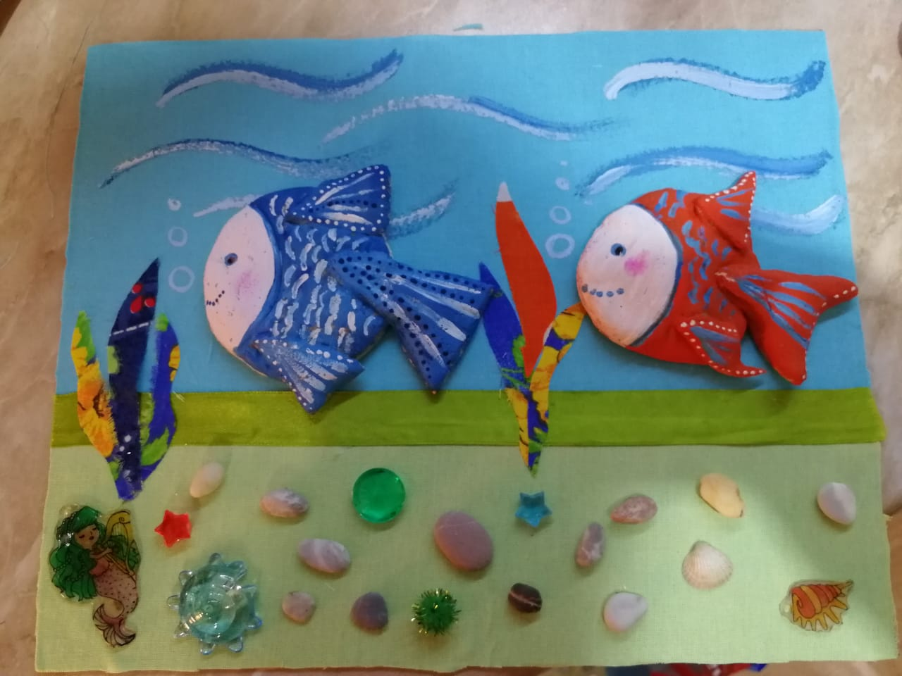
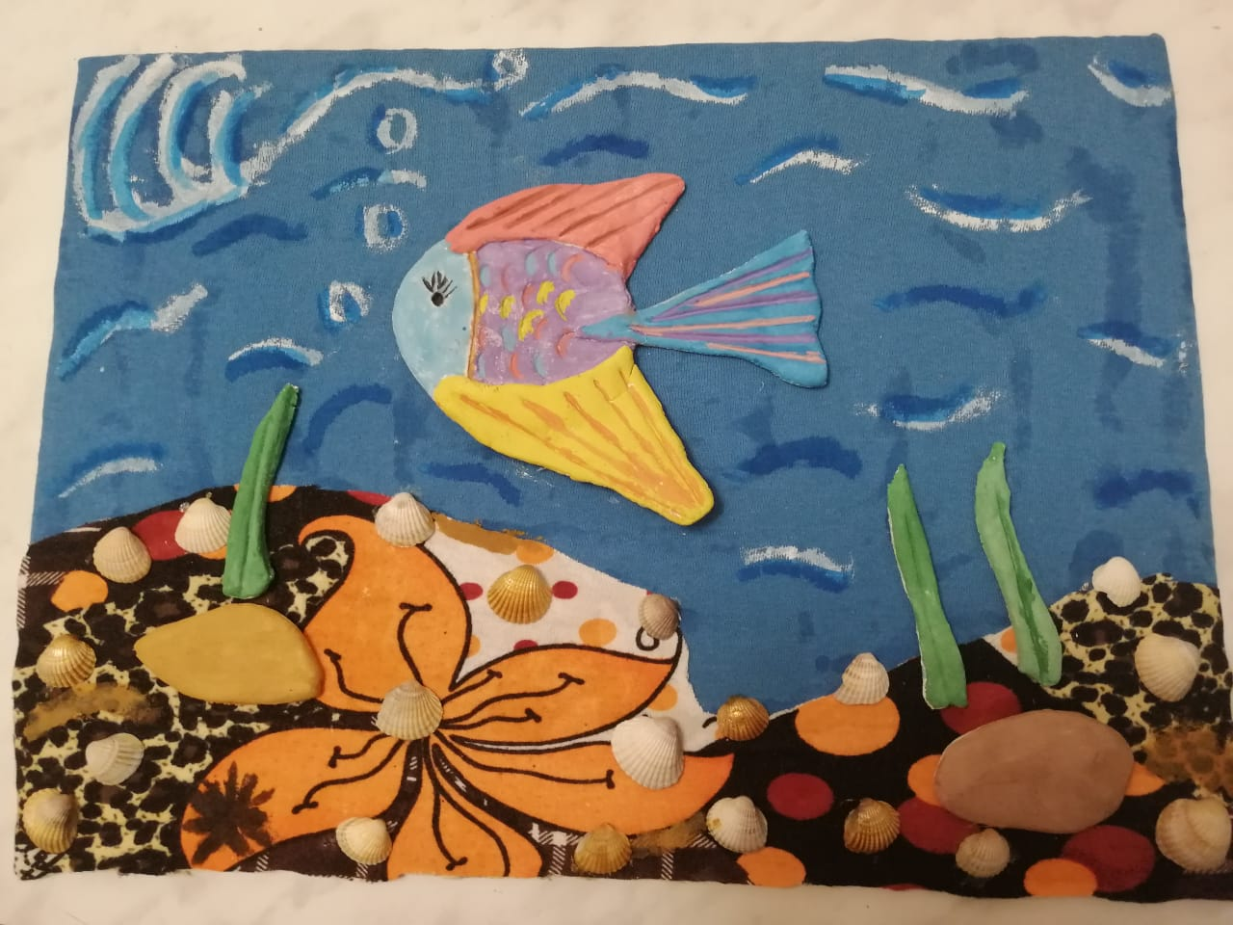
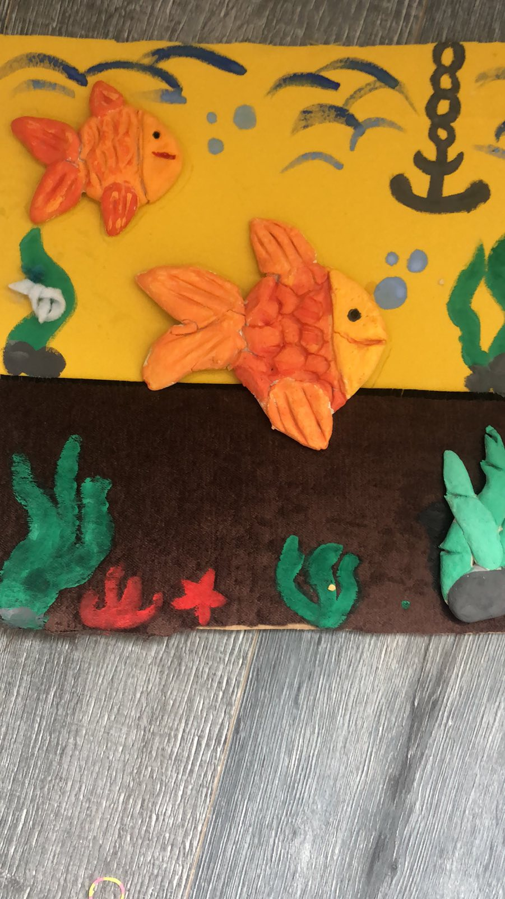
Работы обучающихся

